Slide 1




TRƯỜNG TIỂU HỌC NGỌC LÂM
HOẠT ĐỘNG TRẢI NGHIỆM
Bài 5: Thân thiện với bạn bè
GV: Đỗ Thị Kiều Hoa
Lớp 1A6

Slide 2


Khám phá – Kết nối

Slide 3


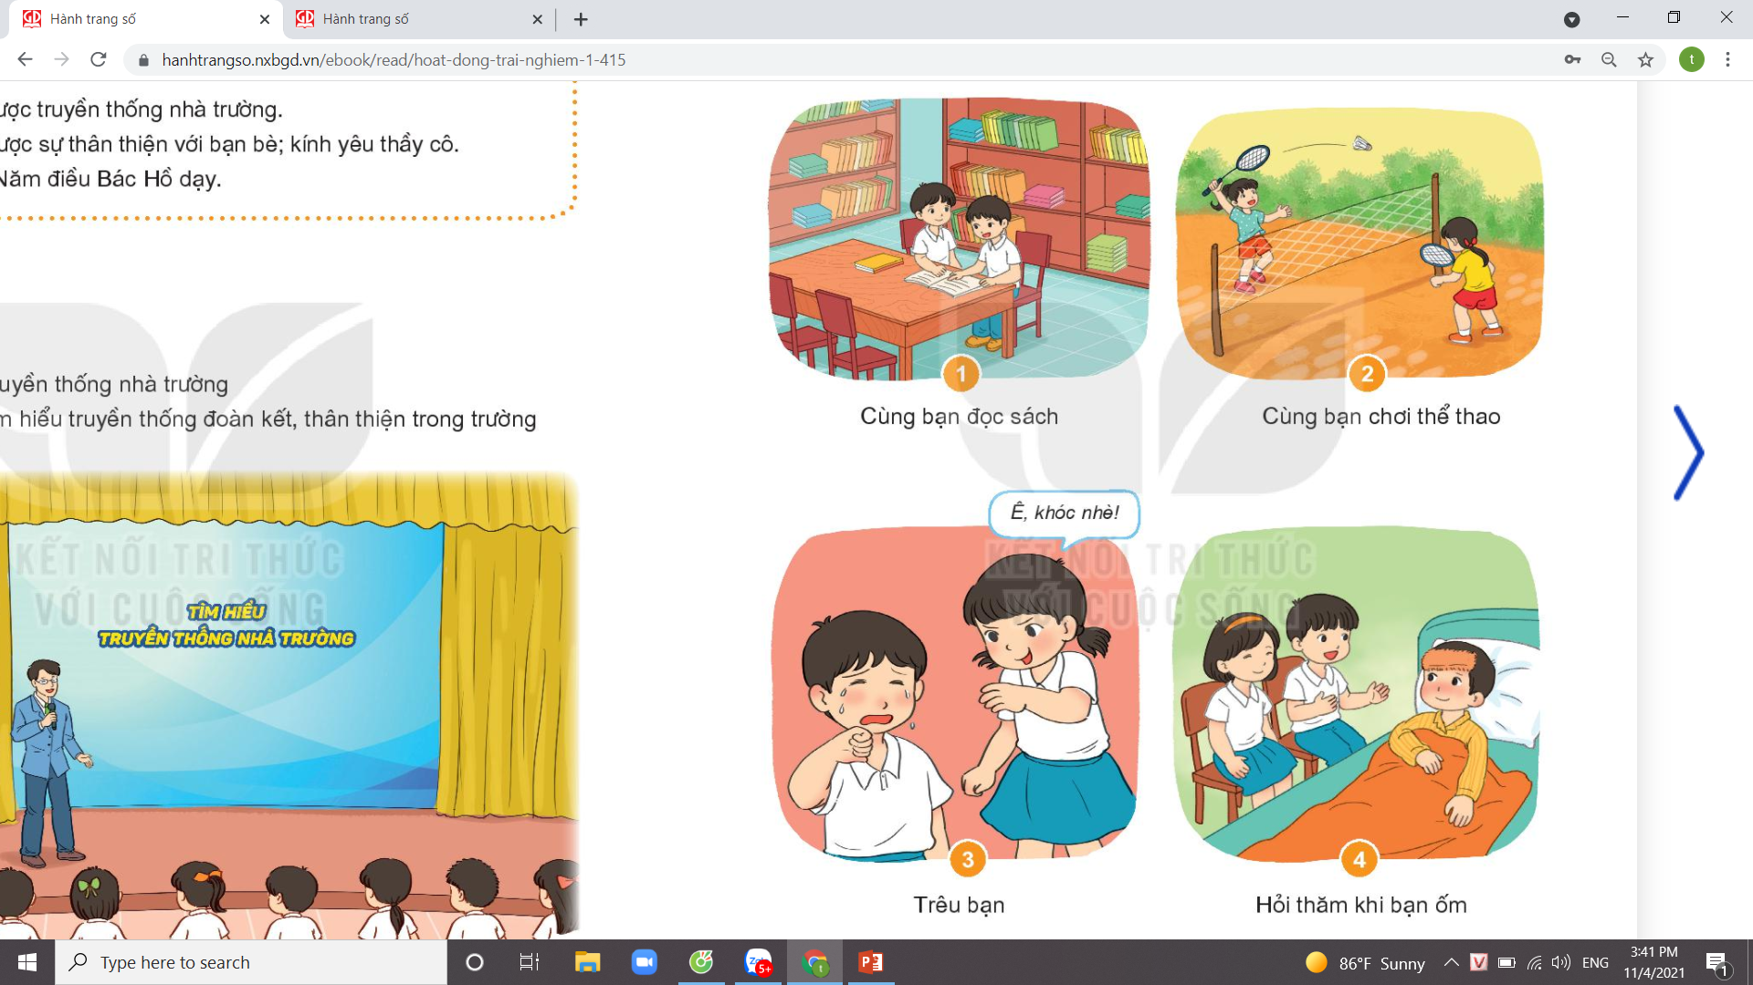

Hoạt động 1: Chỉ ra những biểu hiện thân thiện với bạn bè

Slide 4

Hoạt động 1: Chỉ ra những biểu hiện thân thiện với bạn bè
Tranh có những ai?
Hai bạn đang làm gì?

Slide 5


Hoạt động 1: Chỉ ra những biểu hiện thân thiện với bạn bè
Tranh có những ai?
Hai bạn đang làm gì cùng nhau?

Slide 6
Hoạt động 1: Chỉ ra những biểu hiện thân thiện với bạn bè
Tranh có ai?
Bạn nam thế nào?
Bạn nữ nói gì với bạn nam?

Slide 7
Hoạt động 1: Chỉ ra những biểu hiện thân thiện với bạn bè
Tranh có những ai?
Bạn nằm trên giường bị sao?
Hai bạn đến làm gì?

Slide 8
Hoạt động 1: Chỉ ra những biểu hiện thân thiện với bạn bè

Slide 9

- Kể thêm những hoạt động thân thiện mà em biết.

Slide 10

Thư giãn

Slide 11
Thực hành

Slide 12
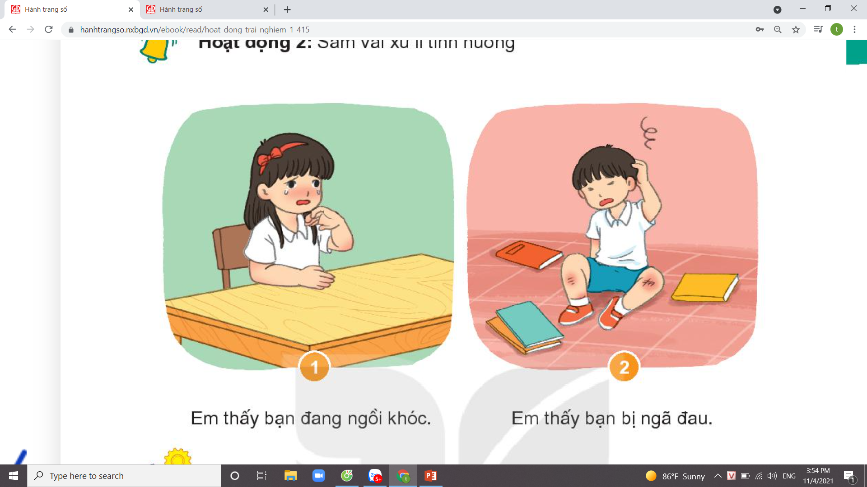
Hoạt động 2: Sắm vai xử lí tình huống

Slide 13
Hoạt động 2: Xử lí tình huống
Bạn bị làm sao?
Em sẽ hỏi thăm bạn thế nào?

Slide 14
Hoạt động 2: Xử lí tình huống
Bạn bị làm sao?
Em sẽ làm gì để giúp bạn?

Slide 15
Hoạt động 2: Sắm vai xử lí tình huống

Slide 16
Vận dụng

Slide 17
Hoạt động 3: Thể hiện sự thân thiện với bạn hằng ngày
- Em hãy thực hiện sự thân thiện với bạn bè xung quanh hằng ngày nhé!

Slide 18
Thân thiện, quan tâm, chia sẻ với bạn bè cũng chính là cách để bạn bè thân thiện, quan tâm và chia sẻ lại với mỗi chúng ta.
Không nên chê bai, cười nhạo, trêu chọc bạn bè.

